Slide 1

Складское обслуживание
Более 2 млн складских операций ежегодно

Slide 2
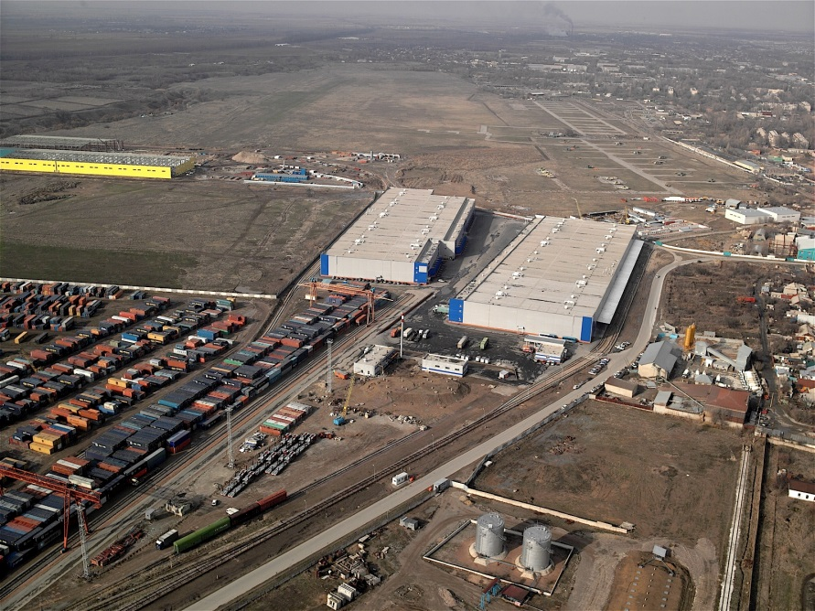
Логистический Комплекс в г. Алматы
Склады класса А – 48 500 м2 в г. Алматы
Паллета-места: 53 000 шт.
Таможенный склад: 1 700 м2
СВХ (крытый и открытый): 7 000 м2
Офисы: 2 500 м2
Одновременная обработка 48 автомашин, 14 ж/д вагонов
Температурный контроль: +15 +25
Система температурных режимов, холодильные камеры +2 +8, +8 + 15
Железнодорожная ветка: 6 x 4 км

Slide 3
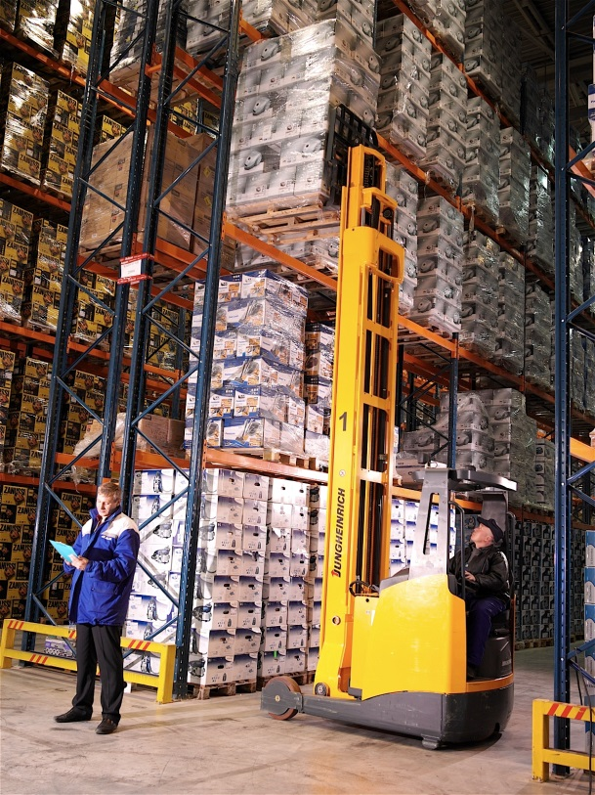
Популярные Услуги
Складское обслуживание: 500 млн. шт. / год
Площади в аренду: 20 000 кв. м.
Услуги таможенного оформления: более 100 деклараций / год
Услуги СВХ: более 4 500 партий товаров / год
Сертифицированный по стандарту GDP фармацевтический склад: 25 000 п.м.
Кросс-докинговые операции: 250 тыс. шт. / год

Slide 4
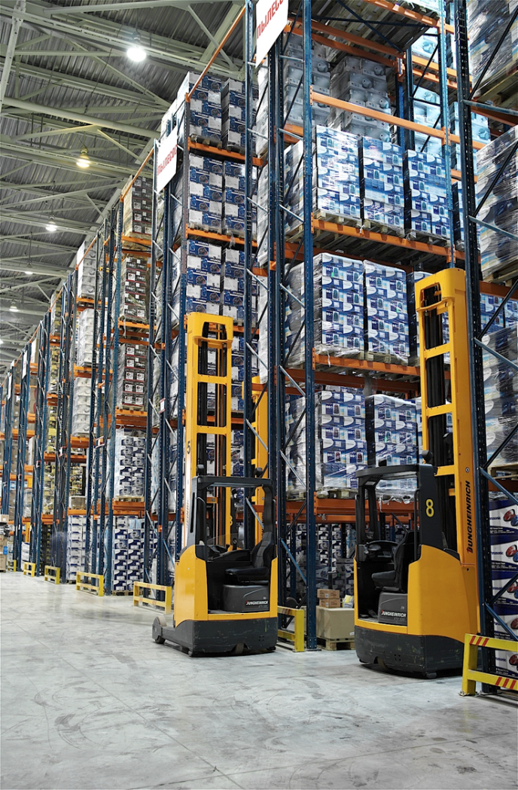
Складское Обслуживание
Паллетная, коробочная, штучная, мелкоштучная обработка грузов
Хранение паллетное, хранение в мелкой ячейке
Паллетирование
Кросс-докинговые операции
Обработка товара по специальным требованиям заказчика
Дополнительные услуги: Маркировка, упаковка, термоупаковка, пакетирование, вкладка лифлетов, Co packing

Slide 5
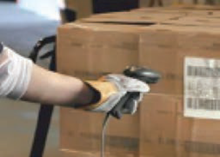
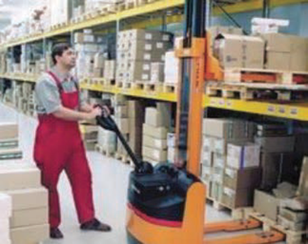
Электронная Система Управления Складом
INFOR WM 10 WMS
Полная автоматизация складских процессов
Штрихкодирование
Использование ТСД для приемки, сборки и отгрузки ТМЦ
Полный набор отчетности по движению товаров и складским остаткам в реальном режиме времени
Интегрирование отчетности в информационные системы клиентов
Интегрирование документооборота между WMS и Хост системой клиента (1С, SAP и т.д.)

Slide 6
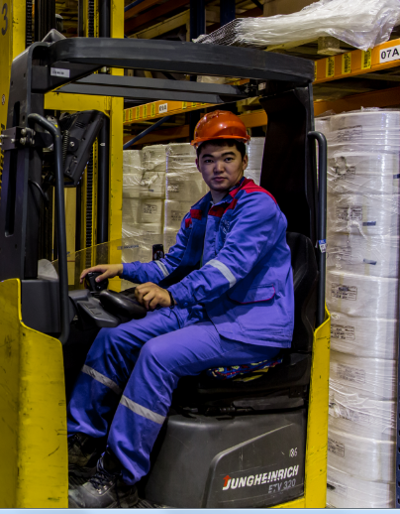
Квалифицированный Персонал
Система мотивации и удержания персонала
Низкая текучесть «голубых воротничков»
Обучение и продвижение
Высокие показатели безопасности труда
Отдел обеспечения качества

Slide 7
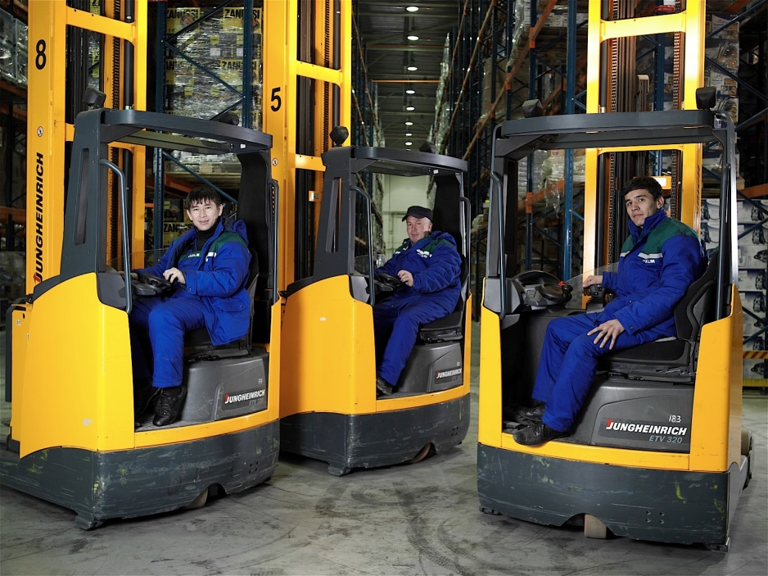
Современное Европейское Оборудование и Техника
Высотные электроштабелеры: Jungheinrich
Электропогрузчики: Jungheinrich
Паллетоупаковочные машины: Ecomat
Доковое оборудование: Stertil
Стеллажное оборудование: Dozhpad
Мезонинное оборудование: First Logistics
ТСД: Mindeo, Zebra

Slide 8
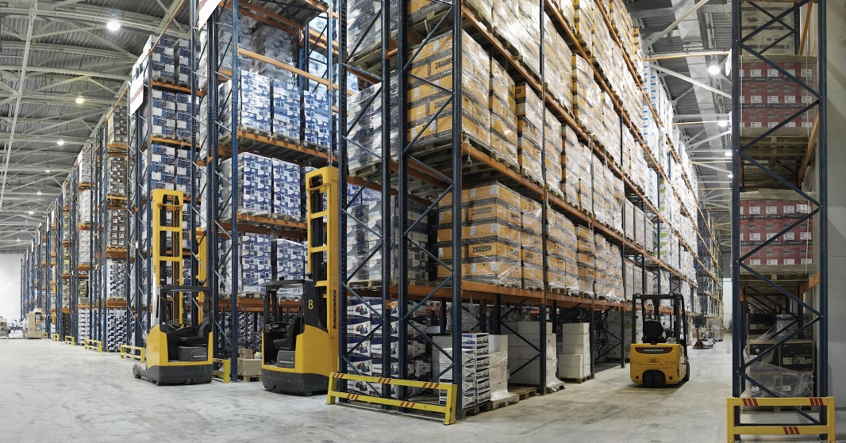
Основная Бизнес Статистика
Годовой Оборот: 1,9 млрд. тенге
Вместимость склада: 53 000 паллетомест
Операций ежемесячно: 170 000
Обрабатывается поштучно: 2,5 млн. / месяц

Slide 9
Основные Контракты –
Фармацевтический Склад
Такеда Казахстан
Ратифарм Казахстан
Санофи Казахстан
Гедеон Рихтер Казахстан
Байер КАЗ
КРКА Казахстан
Б Браун Медикал
Др. Реддис
Астеллас
Woerwag
Услуги предоставляемые по данному направлению:
Штучная, коробочная и паллетная обработка
Переборка брака
Co-packing
Стикеровка

Slide 10

Наши Клиенты

Slide 11
Контактная Информация
Проспект Суюнбая, 258В, Алматы, Казахстан
Тел. + 7 727 341-02-00
Моб. + 7 707 498 81 30
www.algroup.kz

